Slide 1

Формирование функциональной грамотности при изучении курса «Вероятность и статистика» в 7 классе
Мусина Юлия Александровна, учитель математики СОШ № 30
Данилова Анна Анатольевна, методист МУ ДПО ИОЦ
город Рыбинск

Slide 2
В настоящее время статистические и вероятностные методы приобретают все большую значимость в связи с широким распространением цифровых технологий в экономике, общественной жизни, а также в реальных жизненных ситуациях, что обуславливает необходимость формирования у выпускников школы вероятностно-статистического мышления.

Slide 3
ПРИОРИТЕТНЫЕ ЦЕЛИ ОБУЧЕНИЯ МАТЕМАТИКЕ В ШКОЛЕ Ф Г О С (2021г.)
«…формирование функциональной математической грамотности: умения распознавать проявления математических понятий, объектов и закономерностей в реальных жизненных ситуациях и при изучении других учебных предметов, проявления зависимостей и закономерностей, формулировать их на языке математики и создавать математические модели, применять освоенный математический аппарат для решения практико-ориентированных задач, интерпретировать и оценивать полученные результаты.»

Slide 4
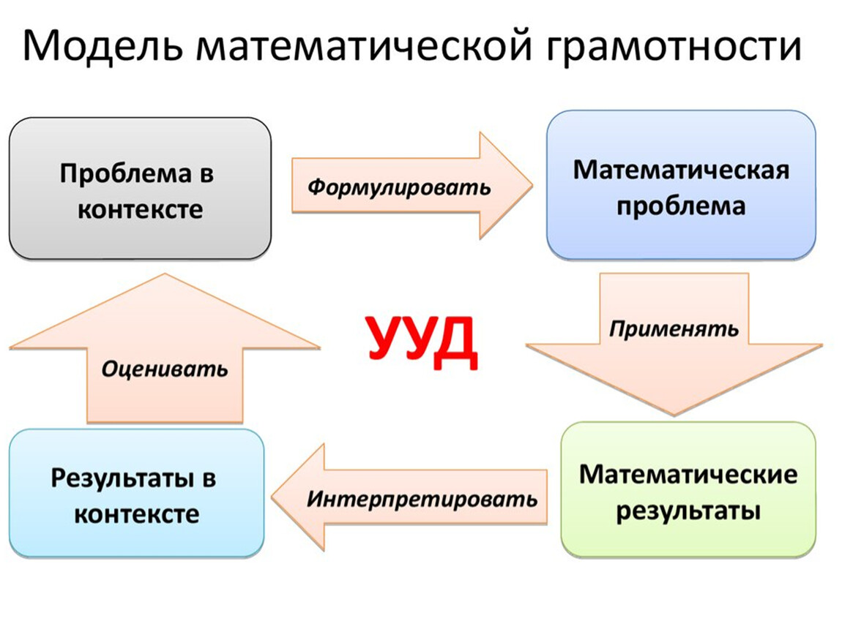
Функциональная грамотность на уроках вероятности и статистики предполагает не только усвоение формул и методов, но и развитие способности применять эти знания для анализа и решения реальных проблем в повседневной жизни и профессиональной деятельности.

Slide 5
КЛЮЧЕВЫЕ КОМПЕТЕНЦИИ
МАТЕМАТИЧЕСКОЙ ГРАМОТНОСТИ
Коммуникация
Математическое моделирование
Представление
Рассуждения и аргументы
Разработка стратегии решения проблем
Использование символического, формального и технического языка и операций
Использование математических инструментов

Slide 6
Интерпретировать данные: уметь понимать и описывать данные, представленные в таблицах, графиках и диаграммах. Важно не только распознать визуализацию, но и выделить ключевые тенденции, закономерности и аномалии в данных.
Например, анализировать результаты опроса, понимать информацию на диаграмме разброса значений и т.д.

Slide 8
Формулировать и решать задачи
уметь выделять проблему, которая может быть решена с помощью вероятностно-статистических методов:
  определение переменных и их взаимосвязей;
  формулирование гипотез;
  выбор подходящих методов анализа данных (например, построение графиков, расчет средних значений, вычисление вероятностей);
  интерпретацию результатов в контексте задачи.

Slide 9
Отметка за полугодие
К концу полугодия у Василия Петрова в журнале стояли такие отметки по математике:
4, 1, 2, 5, 2. Перед тем как выставить полугодовую отметку, учитель математики сказал Васе:
– Вася, ты можешь выбрать метод, как вывести твою отметку за полугодие. Предлагаю два варианта. Метод А: среднее арифметическое текущих отметок с округлением до целого. Метод Б: медиана текущих отметок.
Лучший метод для Васи – это такой метод, который даст Васе в полугодии наибольшую отметку.
а) Какой метод для Васи лучший?
б) Потом учитель подумал и добавил:
– Имей в виду, Василий, что если ты сумеешь выбрать лучший для себя метод, то я поставлю тебе в журнал еще две пятерки, а уже потом выведу отметку за полугодие.
Докажите, что в этих условиях метод А не является для Васи лучшим.

Slide 10
Анализировать и оценивать результаты
уметь интерпретировать полученные результаты в контексте проблемы и делать обоснованные выводы.
важно не только получить числовой результат, но и понять его практическое значение.

Slide 11
Анализ тенденций рынка: предсказание роста продаж, анализ спроса на товары, прогнозирование рыночных изменений на основе статистических данных.
Риск-менеджмент: оценка рисков, связанных с различными событиями, например, оценка вероятности аварий на производстве, страхование.
Общественные исследования: анализ результатов опросов, построение прогнозов на основе выборочных данных, понимание общественных тенденций.
Спорт: анализ результатов спортивных соревнований, прогноз результатов матчей на основе статистических данных.

Slide 12
Критически оценивать информацию
распознавать предвзятость, неточности и ошибки в данных или их интерпретации.
Критическое мышление включает в себя умение сомневаться в полученной информации, искать альтернативные объяснения и оценивать качество источников данных.
  Например, критика рекламы, основанной на неполных или искаженных данных, или распознавание статистики, используемой для достижения определенных целей.

Slide 13
Коммуницировать результаты
уметь ясно и понятно представить результаты анализа данных, объяснить выбор методов и обосновать выводы.
Формы представления результатов:
  презентации,
  отчеты,
  использование визуализации данных и т.д.

Slide 14
Формирование функциональной грамотность на уроках вероятности и статистики
Использование реальных данных:
  использование реальных примеров и данных из жизни, чтобы связать теоретические знания с практикой.
  Например, использование данных о погоде, результатах спортивных состязаний или социальных опросов.
Проблемно-ориентированные задания: формулировка задач, которые требуют анализа данных и применения статистических методов для решения проблемы.

Slide 15
Сотрудничество и дискуссии.
  Организация работы в группах, обсуждение результатов анализа, обмен мнениями, совместное формирование выводов.
Критический анализ данных.
  Навыки проверки и критического разбора информации в СМИ и других источниках.
Визуализация данных.
  Развивать навыки представления данных в наглядном виде (графики, диаграммы) для более эффективной интерпретации и коммуникации.

Slide 16
Кейс «Таблица»
Для организации учебного процесса в новом учебном году школе необходимо закупить в учебные кабинеты ученическую мебель, мебель для работы учителей. В кабинет начальных классов необходимо приобрести девятнадцать ученических парт, тридцать восемь стульев, один стул и один стол для учителя, книжный шкаф, классную доску, один компьютер, два стенда; кабинет математики – семнадцать ученических парт, тридцать четыре стула, два компьютера, два книжных шкафа, стул для учителя, две классных доски, три стенда; в кабинет информатики - десять ученических парт, десять стульев, стол для учителя, один книжный шкаф, пять компьютеров, три стенда; в кабинет химии - пятнадцать ученических парт, тридцать стульев, два книжных шкафа, стул для учителя, три компьютера, три стенда.

Slide 17
Задание №1
Прочитайте текст и ответьте на вопросы:
Какие предметы мебели необходимо закупить для организации учебного процесса?
Какие кабинеты не полностью оснащены мебелью или компьютерной техникой?
Сколько книжных шкафов нужно купить в кабинет математики?
Сколько необходимо компьютеров в кабинет информатики для обеспечения учебного процесса?
Сколько всего стульев нужно приобрести в школу?

Slide 18
Задание №2 Задание № 3
Предложите способы упорядочения и систематизации информации в тексте задания.
Ответьте на вопросы:
Что такое таблица? (дайте определение).
Приведите примеры таблиц, которые вы знаете, используете в жизни, встречаете на улицах, вокзалах.
Задание №4
Составьте таблицу по предложенному тексту и заполните ее

Slide 19

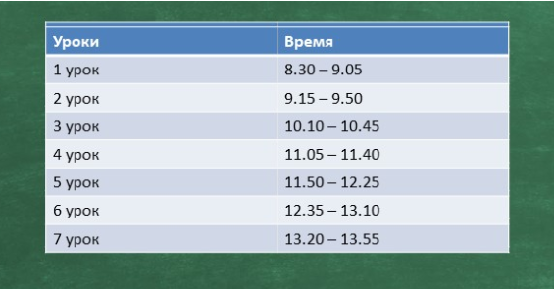

Slide 20
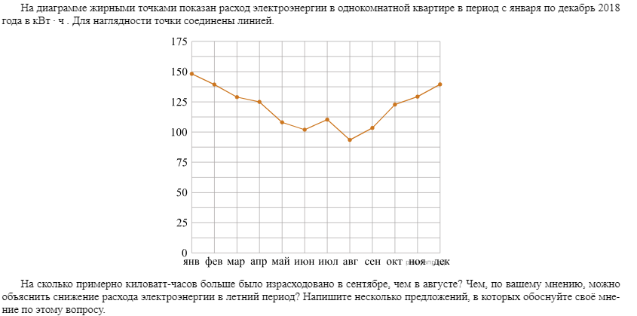

Slide 21
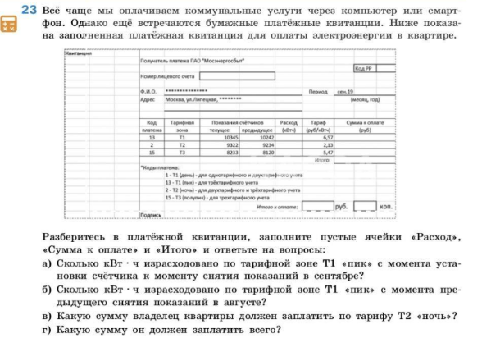

Slide 22
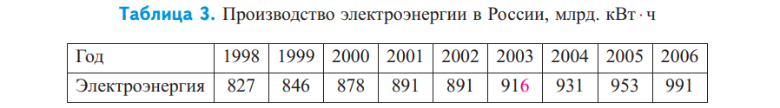
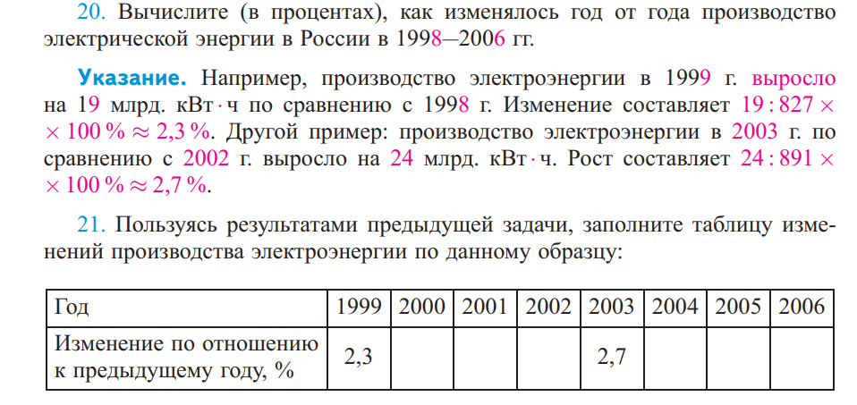

Slide 23
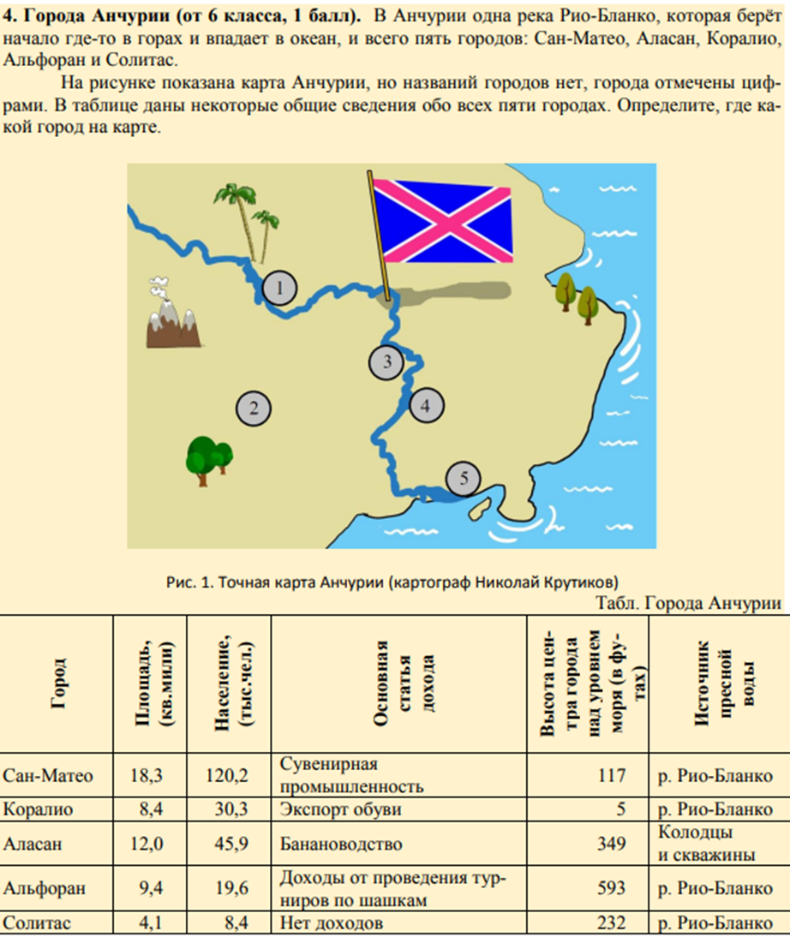


Slide 24
СПАСИБО ЗА ВНИМАНИЕ!
ВСЕМ УДАЧИ В РАБОТЕ!

